Slide 1

Komparativna analiza REST i GraphQL pristupa u razvoju Web API sistema u .NET okruženju
Master rad Student: Miloš Veljanovski Mentor: doc. dr Petar Rajković Elektronski fakultet, Univerzitet u Nišu Jul 2026.

Slide 2
Polazni problem
REST i GraphQL rešavaju isti problem, ali na različit način
Web API sloj je ugovor između klijenta i servera
REST: server definiše endpoint-e i oblik odgovora
GraphQL: server definiše šemu, a klijent bira polja
Izbor utiče na performanse, fleksibilnost i održavanje sistema
Klijent
API
Baza podataka
Poslovna logika

Slide 3
Motivacija
Zašto je poređenje potrebno?
U praksi se često koriste pojednostavljene tvrdnje:
„REST je brži”
„GraphQL je fleksibilniji”
Takva poređenja često nisu fer
Razlike mogu poticati iz:
različite poslovne logike
različitih modela podataka
različitog kvaliteta implementacije
Zato je potrebno kontrolisano eksperimentalno poređenje

Slide 4
Cilj
Cilj rada
Uporediti REST i GraphQL u .NET okruženju kroz:
teorijsku analizu
praktičnu implementaciju
benchmark testiranje
tumačenje rezultata po scenarijima
Glavno pitanje
Kada REST ima prednost, a kada GraphQL opravdava svoju dodatnu složenost?

Slide 5
Teorijska razlika
REST
GraphQL
Resursi i endpoint-I
HTTP metode: GET, POST, PUT, DELETE
Server definiše oblik odgovora
Jednostavniji execution model
Šema, tipovi i upiti
Najčešće jedan endpoint
Klijent definiše selection set
Veća fleksibilnost, ali složenije izvršavanje

Slide 6
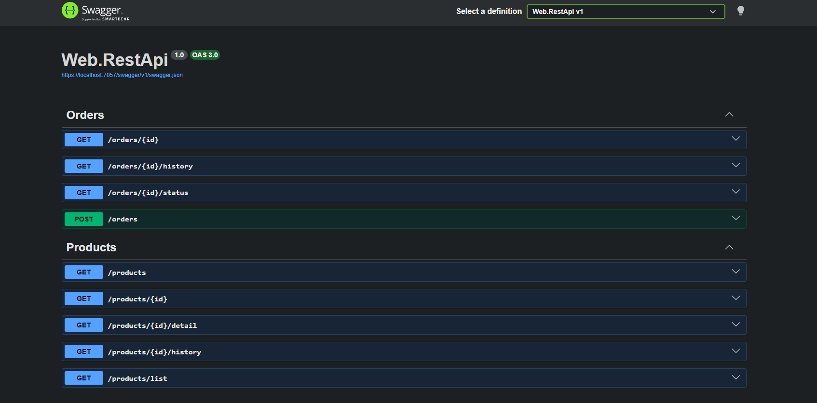

Slide 7
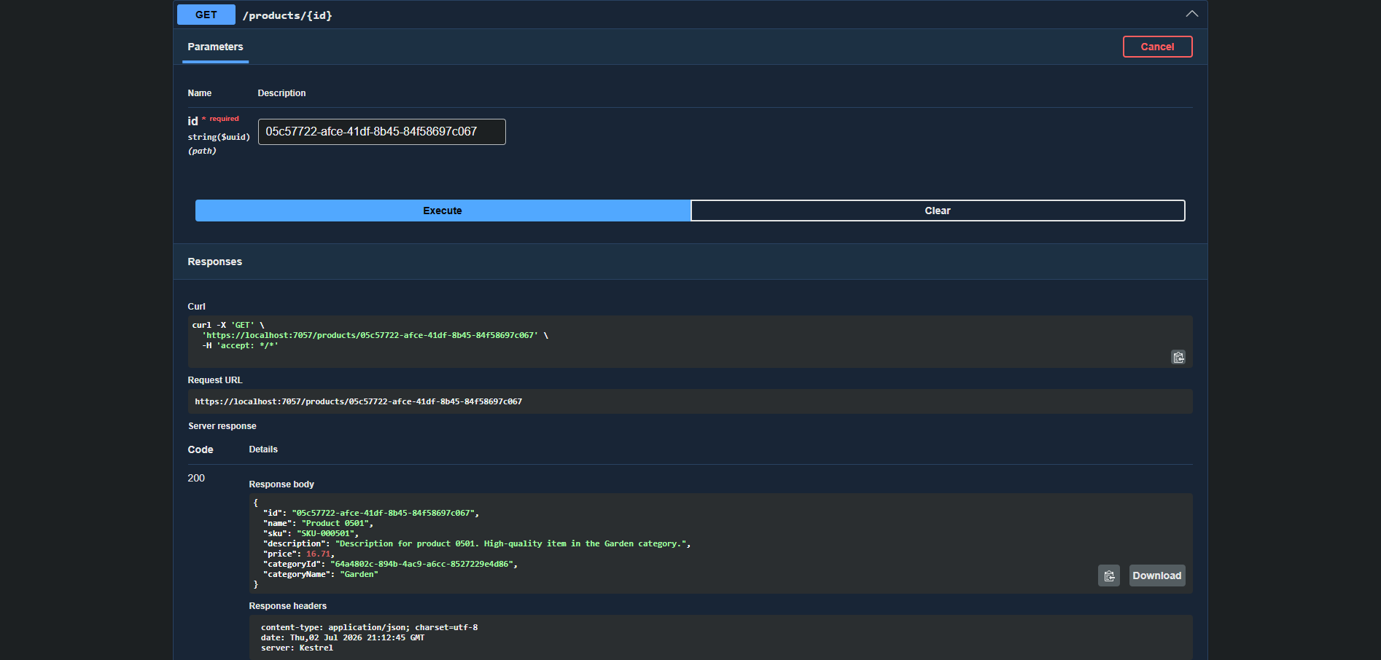

Slide 8
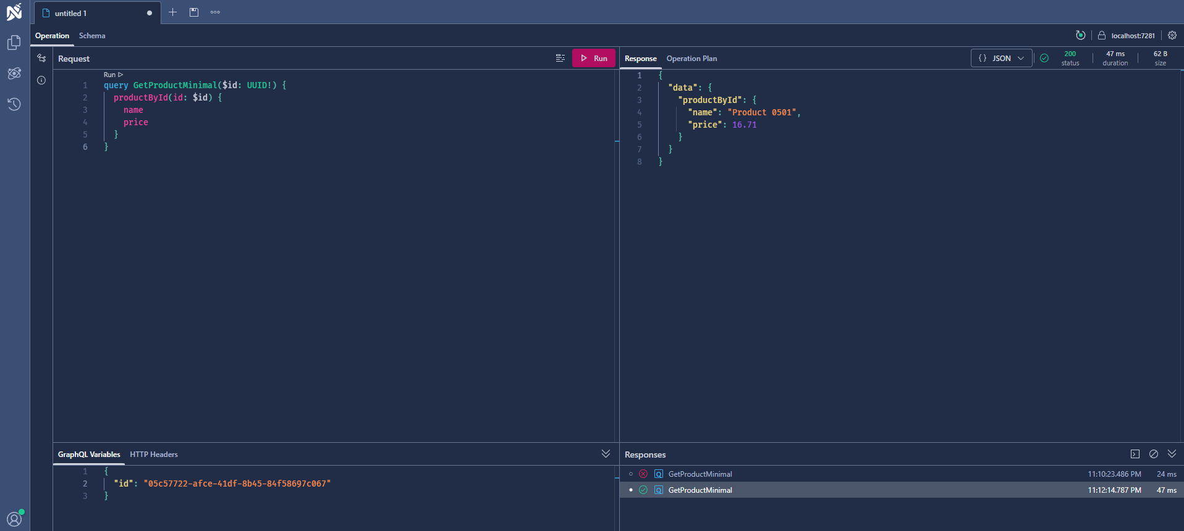

Slide 9
Praktični sistem: CommerceHub
CommerceHub
Eksperimentalni sistem za poređenje API pristupa
Domen obuhvata:
Zašto ovaj domen?
dovoljno jednostavan za razumevanje
dovoljno bogat za povezane podatke i liste
proizvode
kategorije
kupce
porudžbine
stavke porudžbina
zalihe
dobavljače

Slide 10
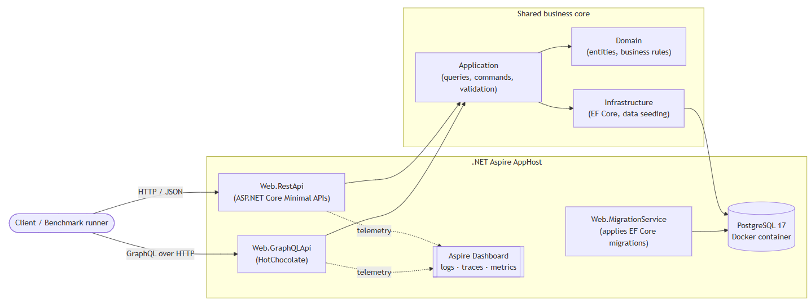
Arhitektura rešenja
Ključna odlika rada: isti poslovni sloj
REST API sloj
GraphQL API sloj
zajednički application sloj
zajednički domen
zajednička PostgreSQL baza
Tehnologije
.NET 10, ASP.NET Core Minimal APIs, HotChocolate, EF Core, PostgreSQL, .NET Aspire, OpenTelemetry

Slide 11
Tok izvršavanja zahteva
REST tok
GraphQL tok
HTTP request → rutiranje → Minimal API endpoint → application handler → EF Core upit → JSON odgovor
HTTP request → GraphQL parsiranje → validiranje šeme → planiranje toka izvršenja → resolver/projekcija → EF Core upit → JSON odgovor

Slide 12
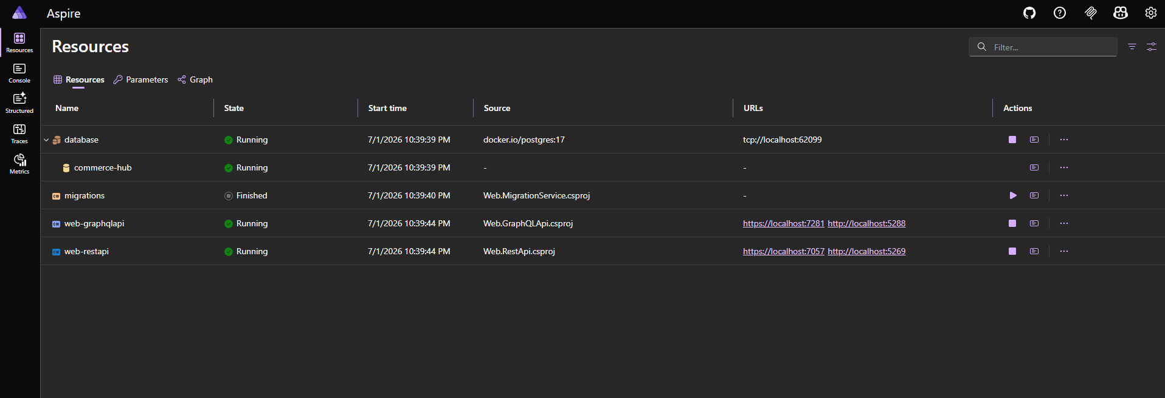

Slide 13
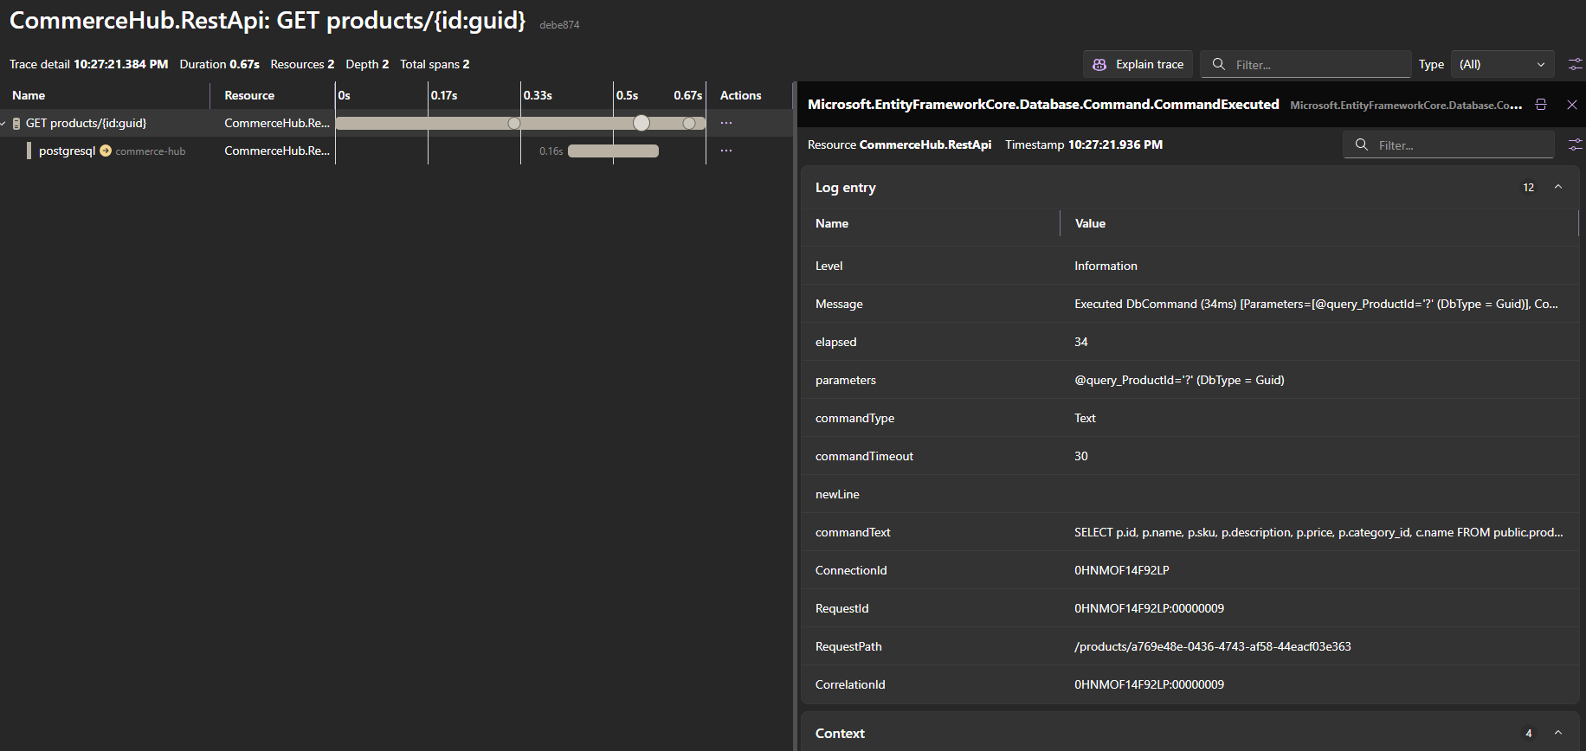

Slide 14
Benchmark metodologija
Alat: NBomber
Mereno:
mean latency
p50
p95
p99
max latency
payload po zahtevu
Pravila fer poređenja
isti domen
ista baza
isti application sloj
warm-up faza
odvojeni REST i GraphQL prolazi

Slide 15
Benchmark scenariji
Pet scenarija
Simple GET osnovni per-request overhead
Deep graph fetch ugnježdeni podaci
Over-fetching vs minimal fetching pun REST DTO vs GraphQL selection set
Paged product list lista od 50 proizvoda
Write + read-back kreiranje i ponovno čitanje porudžbine

Slide 16
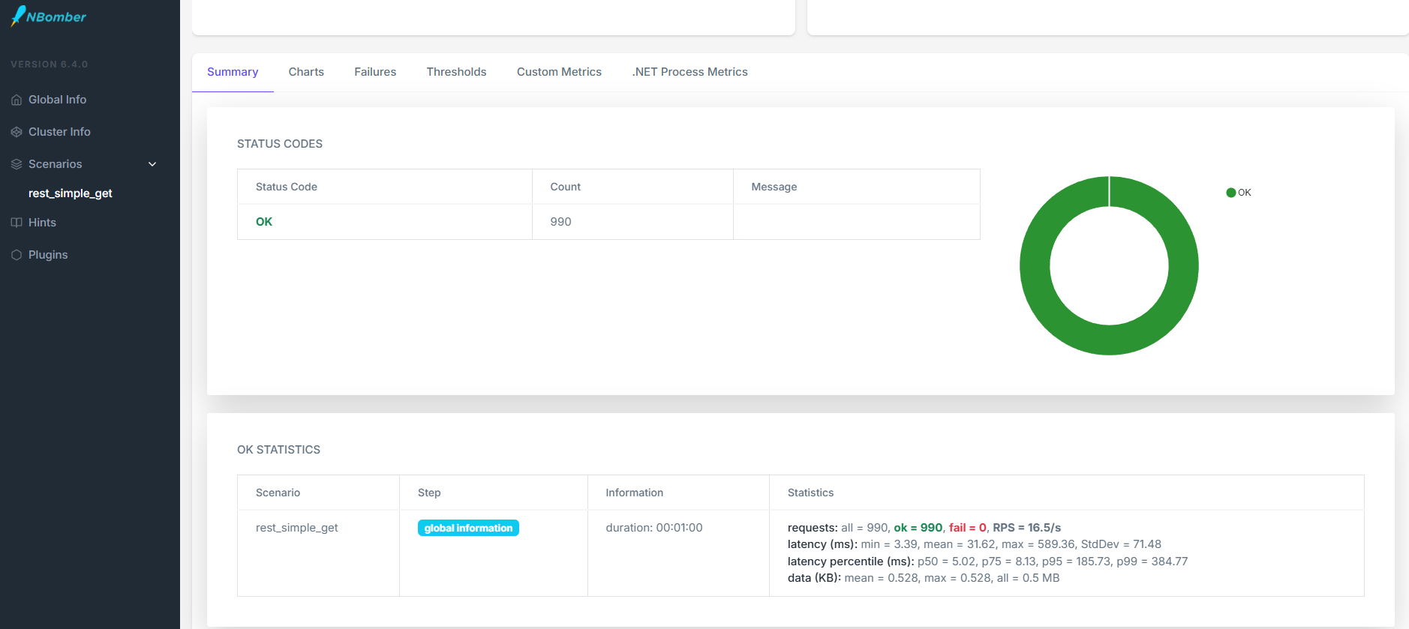

Slide 17
Rezultati: latencija
Glavni rezultat
REST je imao bolju latenciju u 4 od 5 scenarija
Scenario | Bolji rezultat
Simple GET | REST
Deep graph fetch | REST
Over-fetching vs minimal | GraphQL
Paged product list | REST
Write + read-back | REST na p50/p90, GraphQL bolji u ekstremnom tail-u

Slide 18
Rezultati: payload
Payload zaključci
REST ima manji payload kada oba API-ja vraćaju isti skup podataka
GraphQL ima manji payload kada koristi selection set
GraphQL response ima dodatni data envelope
Prednost GraphQL-a zavisi od toga da li klijent zaista traži manje podataka

Slide 19
Tumačenje rezultata
Zašto REST ima prednost?
manji execution overhead
unapred poznat response shape
jednostavniji tok obrade
prirodnije mapiranje na HTTP endpoint-e
Zašto GraphQL pobeđuje u trećem scenariju?
selection set
manje polja
manji payload
manje nepotrebne obrade

Slide 20
Doprinos rada
Rad doprinosi:
objektivnijem poređenju REST i GraphQL pristupa u .NET okruženju
praktičnoj implementaciji oba pristupa nad istim poslovnim slojem
eksperimentalnoj evaluaciji kroz pet benchmark scenarija
analizi performansi i veličine odgovora
smernicama za izbor API pristupa u realnim projektima

Slide 21
Zaključak
REST
jednostavniji
efikasniji kod stabilnih odgovora
bolji u većini fixed-shape scenarija
GraphQL
fleksibilniji
bolji kod selektivnog dohvatanja
pogodan za više različitih klijenata
Ključna poruka
Ne postoji univerzalno bolji pristup — izbor zavisi od zahteva sistema.

